Slide 1
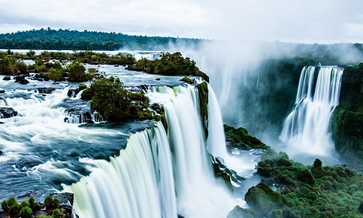

I.
ĐỌC – TÌM HIỂU CHUNG

Slide 2
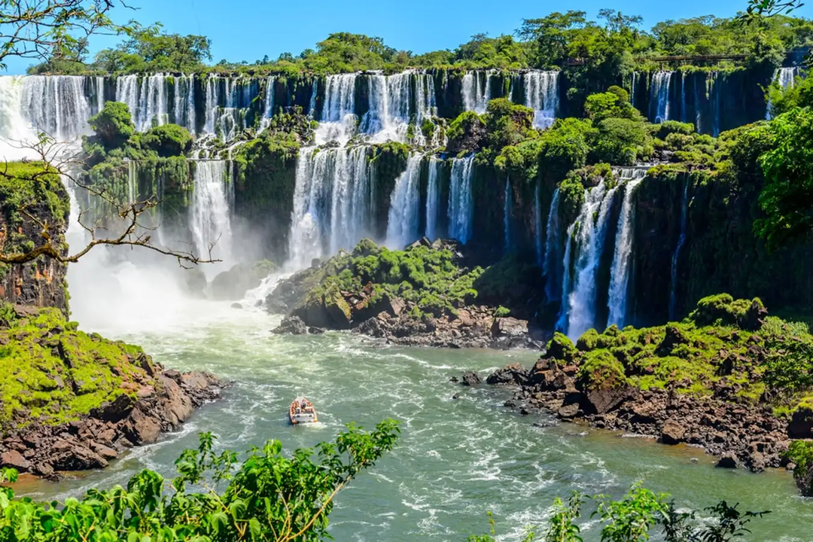
1. Đọc
Đọc to, rõ ràng, lưu loát

Slide 3

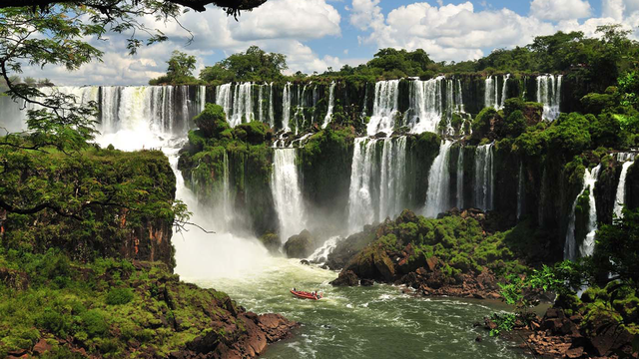
2. Tìm hiểu chung
Theo Đỗ Doãn Hoàng (laodong.vn, 23-11-2019)
Xuất xứ
Thể loại
Văn bản thông tin
Bố cục
- Phần mở đầu
- Hai mục in đậm: Xứ sở của những “kì quan tạo ra bởi Đức Chúa Trời”, Ván bài sinh tử ở huyệt đạo thác I-goa-du.
Notes:
Văn bản “Khám phá kì quan thế giới: thác I-goa-du” gồm mấy phần? Xác định nội dung thông tin của từng phần và cả văn bản.

Slide 4
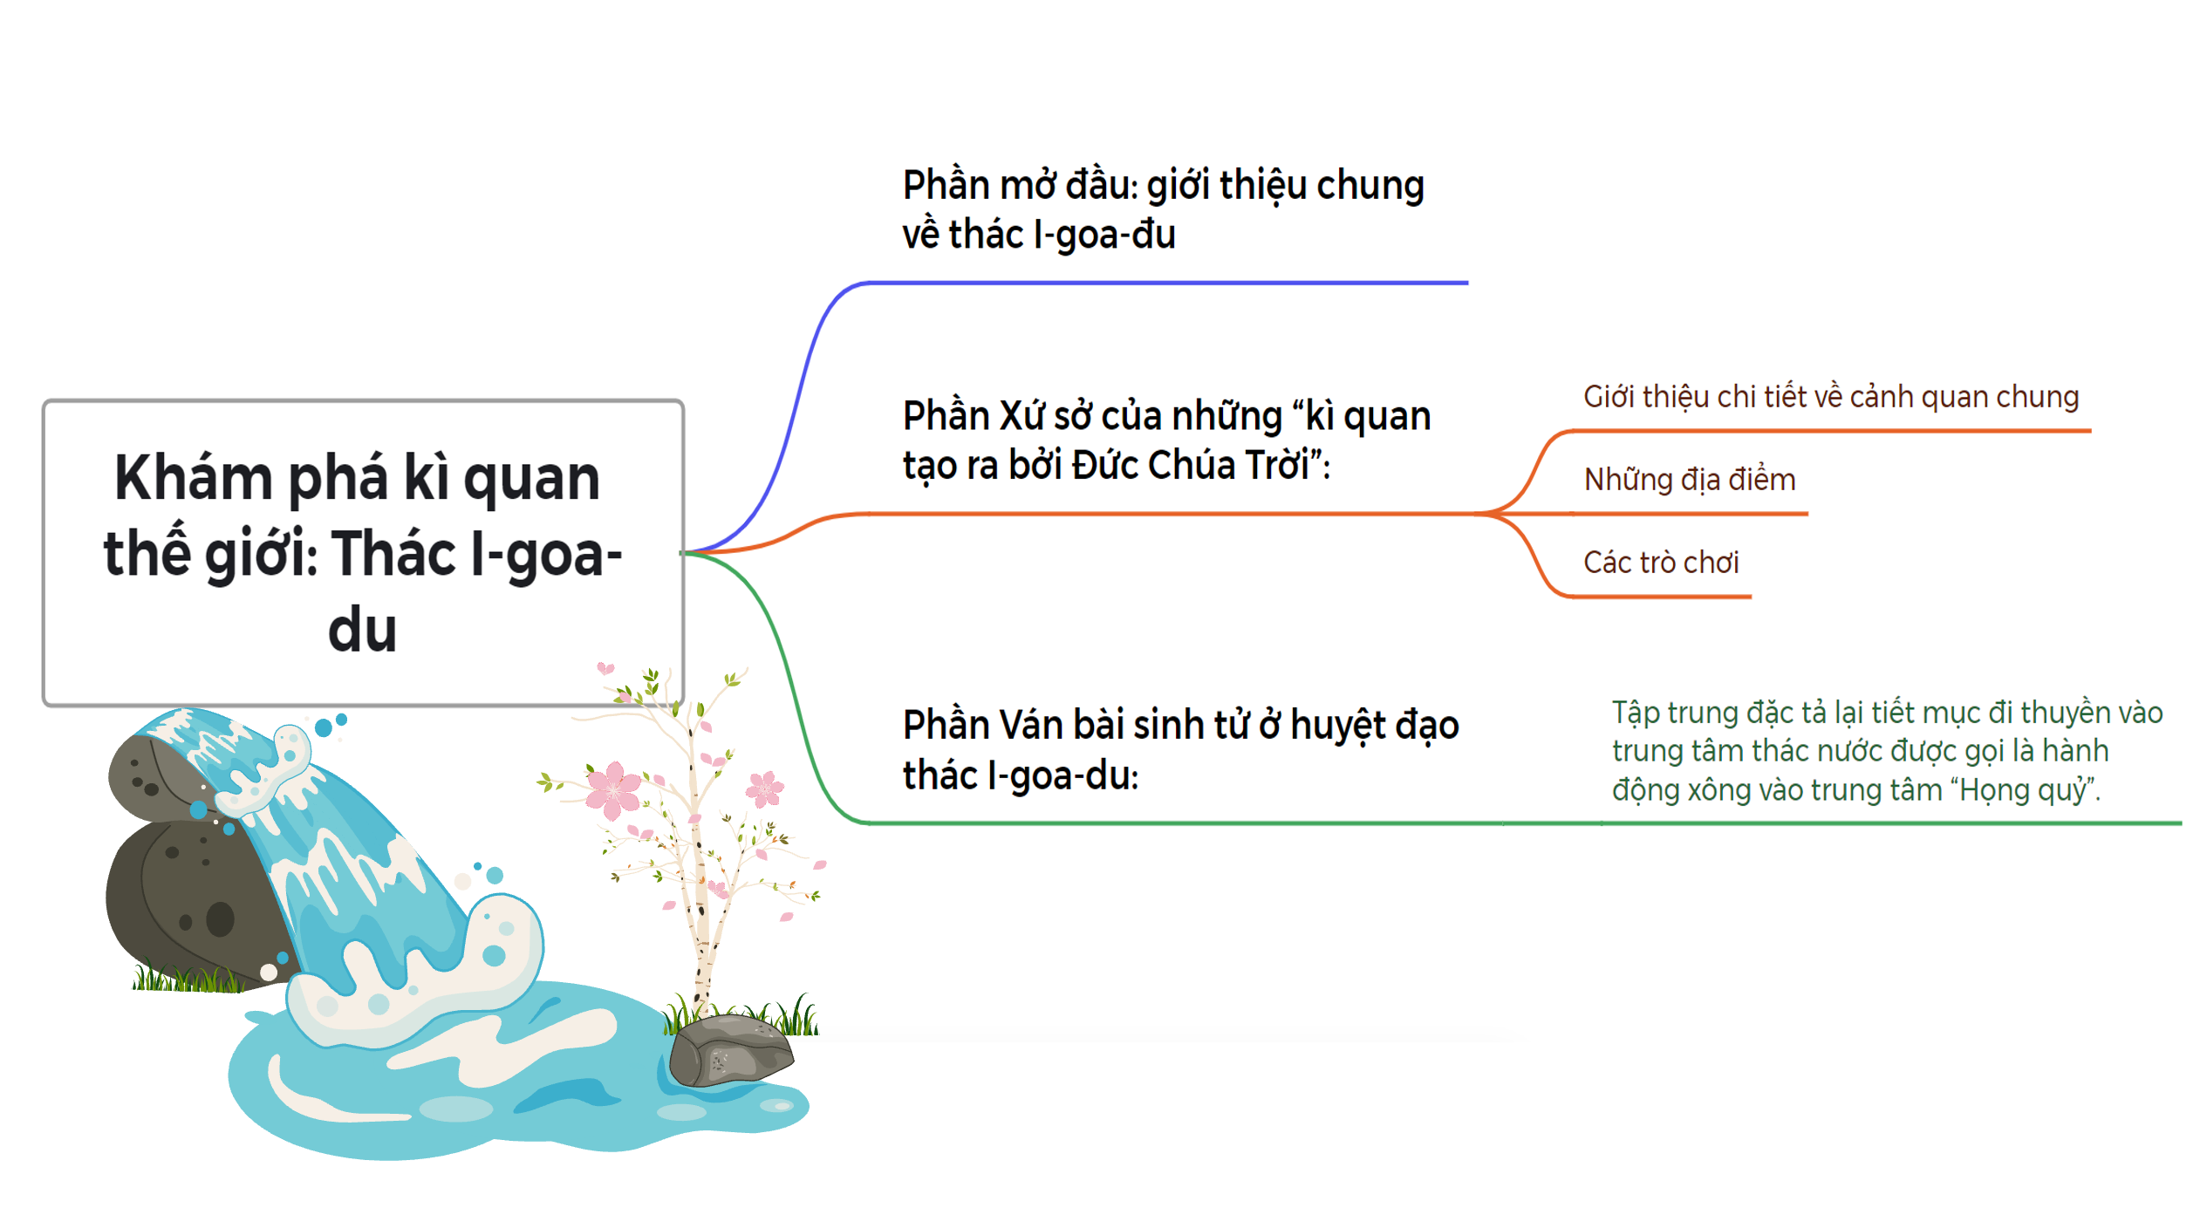
➔ Văn bản kể lại cuộc khám phá thác nước nổi tiếng – một kì quan thế giới – thật độc đáo và đầy ngoạn mục.

Slide 5
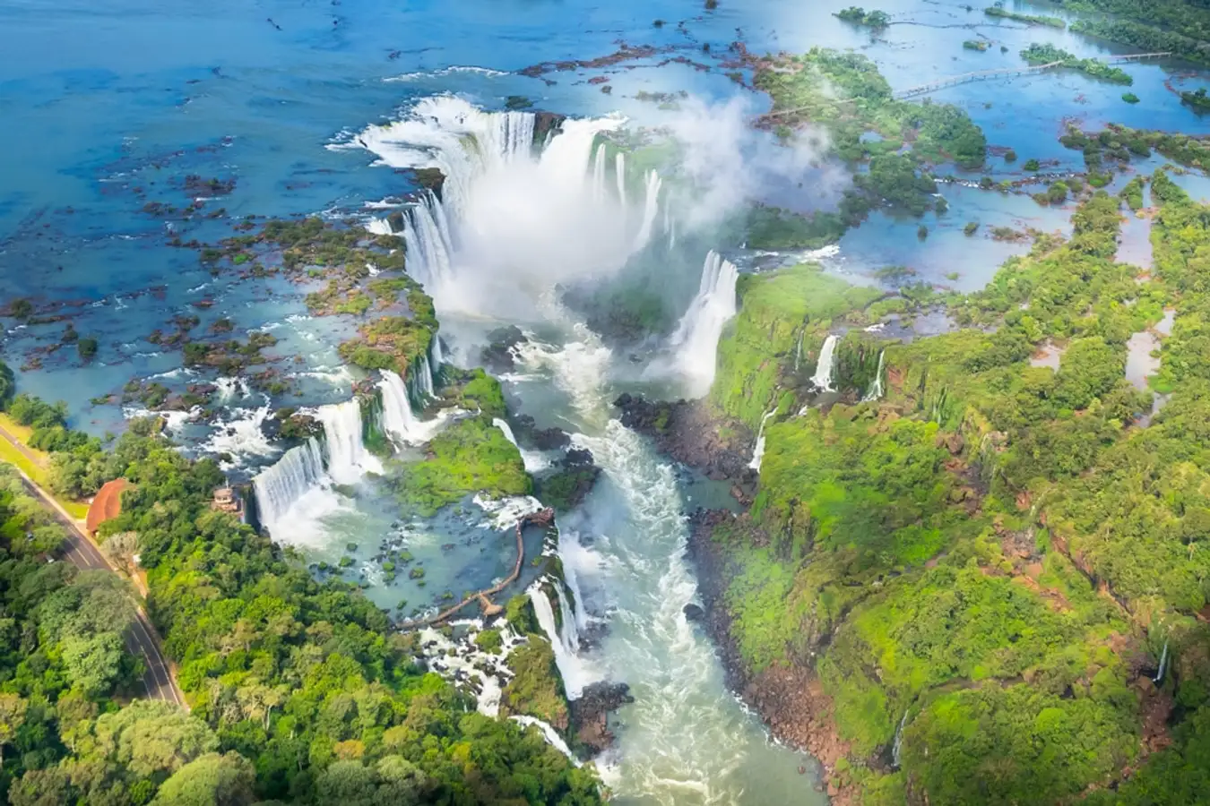
II.
Tìm hiểu chi tiết

Slide 6
1.
Đặc điểm của văn bản
thông tin thuyết minh về một danh lam thắng cảnh thể hiện trong văn bản

Slide 7
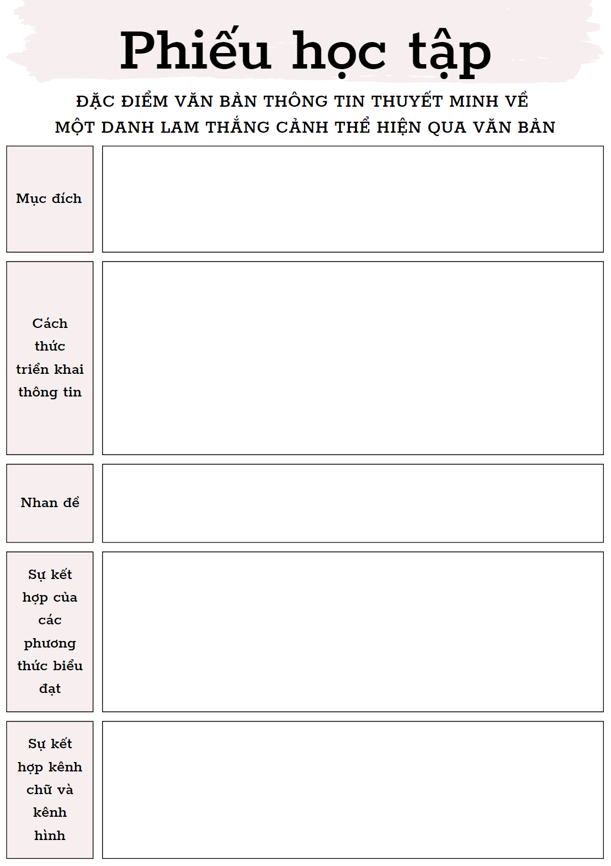


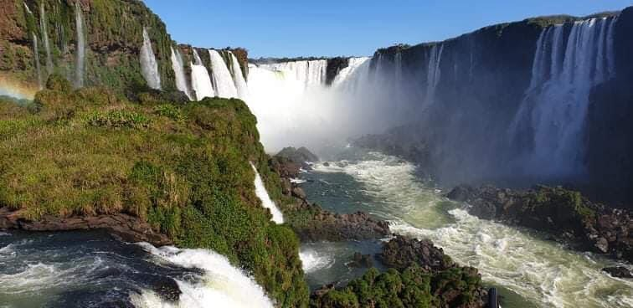
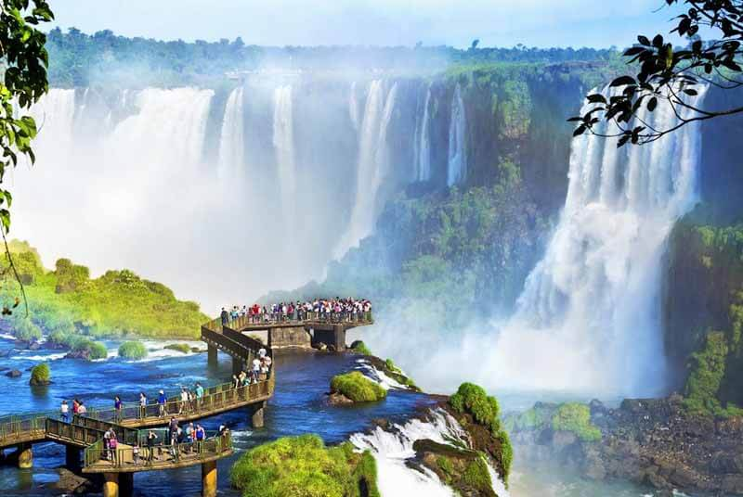
KHĂN TRẢI BÀN
Notes:
4 NHÓM

Slide 8
MỤC ĐÍCH
giới thiệu và làm rõ đặc điểm của một kì quan thế giới – thác I-goa-du.
CÁCH THỨC TRIỂN KHAI THÔNG TIN
+ Đầu tiên là giới thiệu khái quát về con thác.
+ Tiếp theo giới thiệu cảnh quan và đặc điểm xung quanh của khu vực du lịch thác nước.
+ Kết thúc mô tả, kể lại cuộc du hành vào trung tâm thác nước đầy thú vị và mạo hiểm.
→ Theo cách phân loại đối tượng
→ Theo trật tự thời gian
Notes:
Xác định mục đích của văn bản. Người viết đã triển khai nội dung làm sáng tỏ mục đích ấy như thế nào?

Slide 9
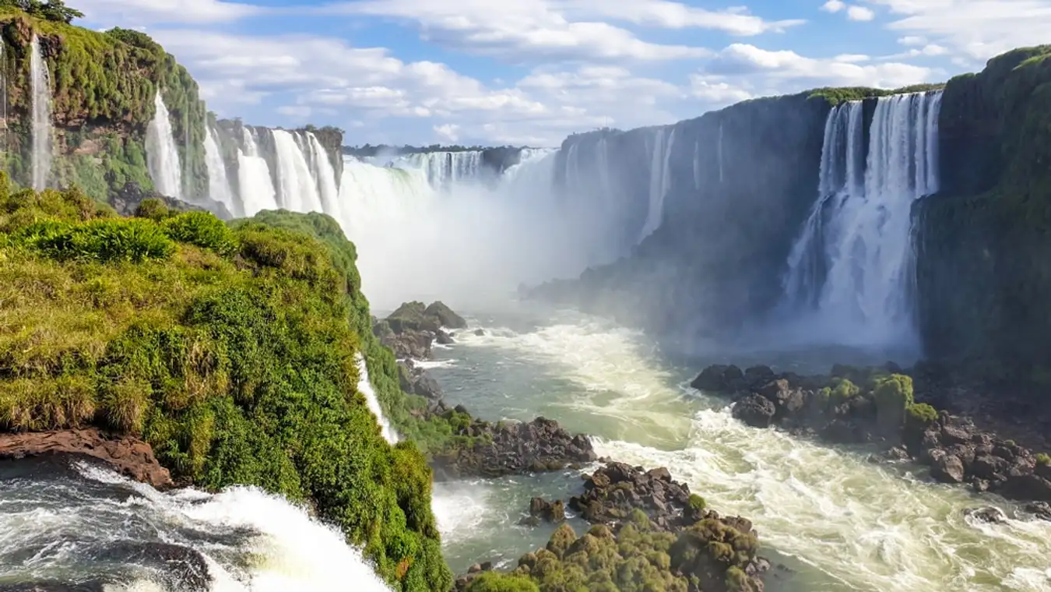
Khám phá kì quan thế giới:
Thác I-goa-du
Nêu giá trị nổi bật của danh lam thắng cảnh được giới thiệu
→ Niềm say mê, khám phá và trải nghiệm; thể hiện rõ sự ngợi ca, ngưỡng mộ và tình yêu đối với kì quan này.
NHAN ĐỀ
Notes:
Nhan đề của văn bản thể hiện sự đánh giá như thế nào về thác I-goa-du?

Slide 10
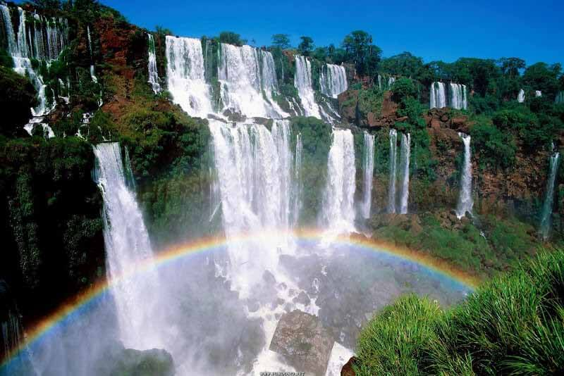
SỰ KẾT HỢP CỦA CÁC PHƯƠNG THỨC BIỂU ĐẠT
Thuyết minh kết hợp với miêu tả, biểu cảm.

Slide 11
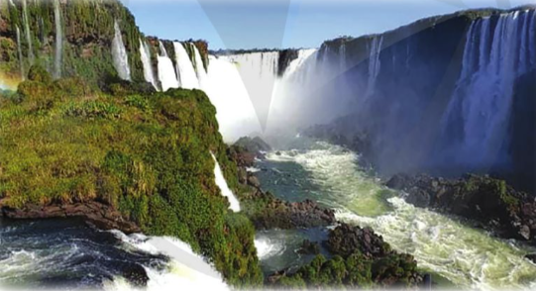
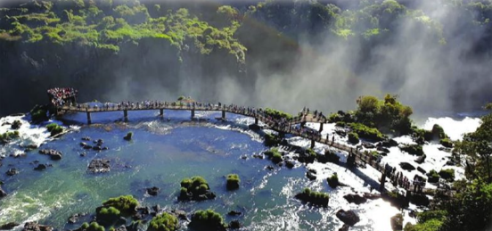
SỬ DỤNG KÊNH CHỮ
VÀ KÊNH HÌNH
Cả hai hình ảnh đều giúp người đọc hình dung ra cảnh quan kì thú (ảnh 2) và sức mạnh, sự hùng vĩ của ngọn thác (ảnh 1)
➔ Góp phần làm sinh động thêm cho các thông tin và đối tượng được giới thiệu trong văn bản.
Notes:
Các hình ảnh trong văn bản có tác dụng bổ sung thông tin và khơi gợi cảm xúc của người đọc như thế nào?

Slide 12
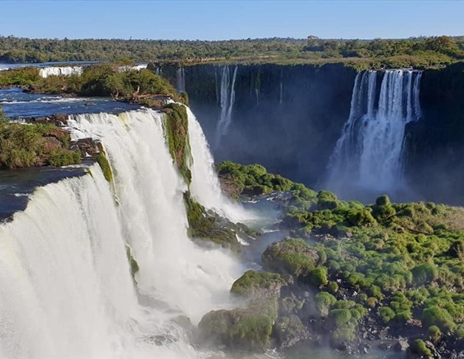
2.
Ý nghĩa của văn bản
Notes:
Từ văn bản, hãy nêu lên đặc điểm và giá trị của thác I-goa-du.

Slide 13
- Có lưu lượng chảy trung bình năm lớn nhất thế giới với cảnh quan hùng vĩ, đồ sộ.
- Có rất nhiều hình thức trải nghiệm du lịch nơi đây: đường thủy, đường bộ và đường hàng không.
- Cuộc trải nghiệm “Họng quỷ” là một hành trình bất ngờ và cảm giác mạnh.
Đặc điểm
- Là một điểm tham quan, du lịch hấp dẫn.
- Là một kì quan có giá trị về văn hóa và thủy điện của các quốc gia khu vực thác I-goa-du.
Giá trị

Slide 14
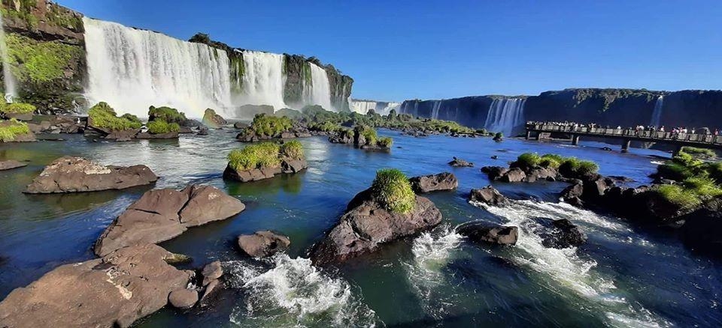
3.
Nghệ thuật miêu tả thể hiện trong văn bản
Notes:
Phân tích nghệ thuật miêu tả của tác giả thể hiện trong văn bản, dẫn ra một số câu văn giàu hình ảnh giúp người đọc như được cùng tác giả trải nghiệm con thác.

Slide 15
- Tái hiện quang cảnh của con thác
- Miêu tả cuộc du ngoạn vào trung tâm thác nước được gọi là “Họng quỷ”: miêu tả trang phục, hành trình bắt đầu đến khi lao vào trung tâm “Họng quỷ”; hình ảnh, âm thanh và cảm giác của người trong cuộc,…
“Tiếng nước gầm thét ào ào như có muôn vàn con quỷ gào thét. Có lẽ, ngoài việc giống về hình dáng, cái kì quan huyệt địa / huyệt thủy “Họng quỷ” ấy đang phát ra âm thanh cuồng nộ đến mức “chết danh” thành tên gọi. Cuối cùng, sau khi lùi, lấy đà, vào cua, trong hoàng hôn vàng lênh láng như rót mật, tất cả chúng tôi lao thẳng vào các con thác. Nước từ trời cao đổ xuống như ai đó hắt chậu nước lớn vào cái lá tre trôi trên sông, mà chúng tôi chỉ là lũ kiến bò trên lá mục.”
Notes:
Sử dụng biện pháp tu từ so sánh gợi cho người đọc quang ảnh thác nước một cách sinh động, hấp dẫn. Sử dụng các động từ mạnh “gầm thét”, “lao thẳng” tái hiện “Họng quỷ” đầy nguy hiểm nhưng nhiều điều lí thú.

Slide 16
III.
TỔNG KẾT

Slide 17

1. Nghệ thuật
2. Nội dung
Đáp ứng yêu cầu của một văn bản thuyết minh về một danh lam thắng cảnh
Thác nước I-goa-du là một trong những kì quan thế giới mang một vẻ đẹp hoang dã, tuyệt vời. Văn bản giúp người đọc có những thông tin cơ bản về thác I-goa-du và cách trải nghiệm cảm giác mạnh khi khám phá nơi đây.

Slide 18
Khám Phá Thác Nước - Trạm Dừng Chân Kỳ Bí
Thác Bản Giốc (Cao Bằng)
Thác Tác Tình (Lai Châu)
Thác Bạc (SaPa)
Thác Dải Yếm (Sơn La)
Thác Mây (Thanh Hóa)
Thác Thủy Tiên (Đắk Lắk)
Thác Pongour còn có tên khác là thác Bảy tầng (Lâm Đồng)
Thác Voi còn có tên khác là thác Liêng Rơwoa (Lâm Đồng)
Thác Bảo Đại (Lâm Đồng)
Thác Datanla (Đà Lạt)
Thác Đambri (Lâm Đồng)
- Chia lớp thành 8 nhóm nhỏ, tham gia vào một hành trình khám phá các thác nước kỳ bí ở Việt Nam.
- Mỗi nhóm sẽ được chọn một trạm dừng chân (thác nước) để khám phá và tìm hiểu thông tin để giới thiệu với mọi người. (Có thể sử dụng hình ảnh, video ... để minh họa)

Slide 19
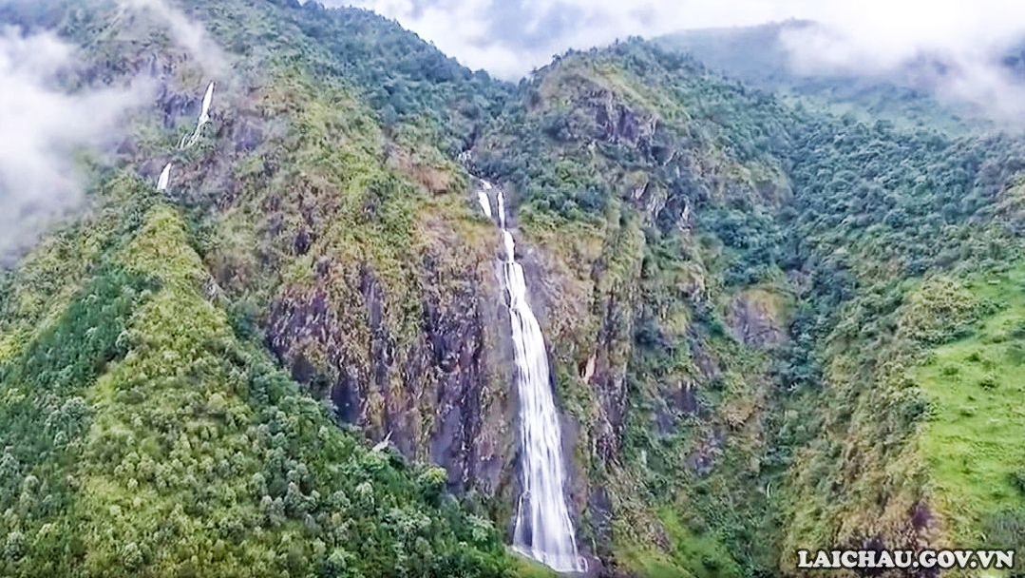
Thác Tác Tình (Lai Châu)

Slide 20
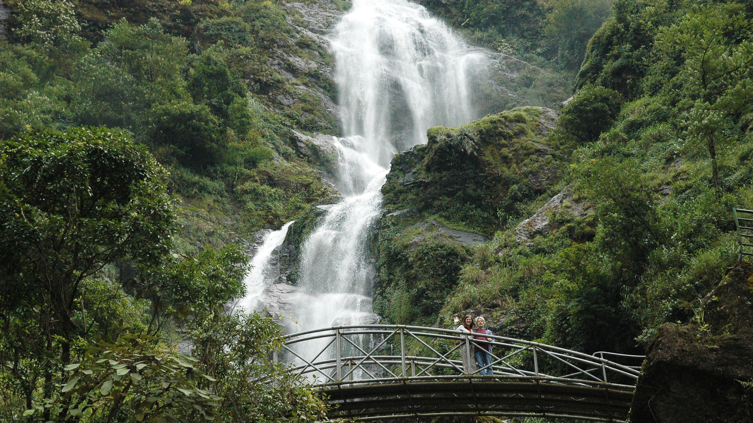
Thác Bạc (SaPa)

Slide 21
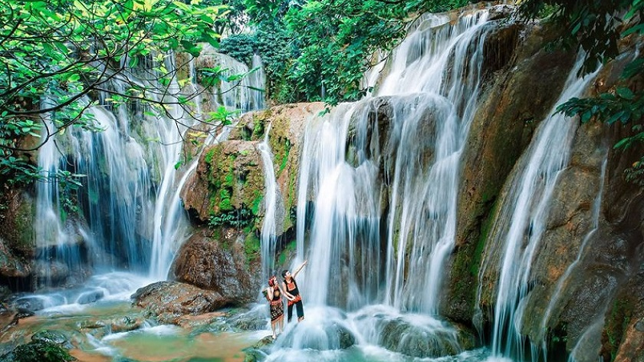
Thác Dải Yếm (Sơn La)

Slide 22
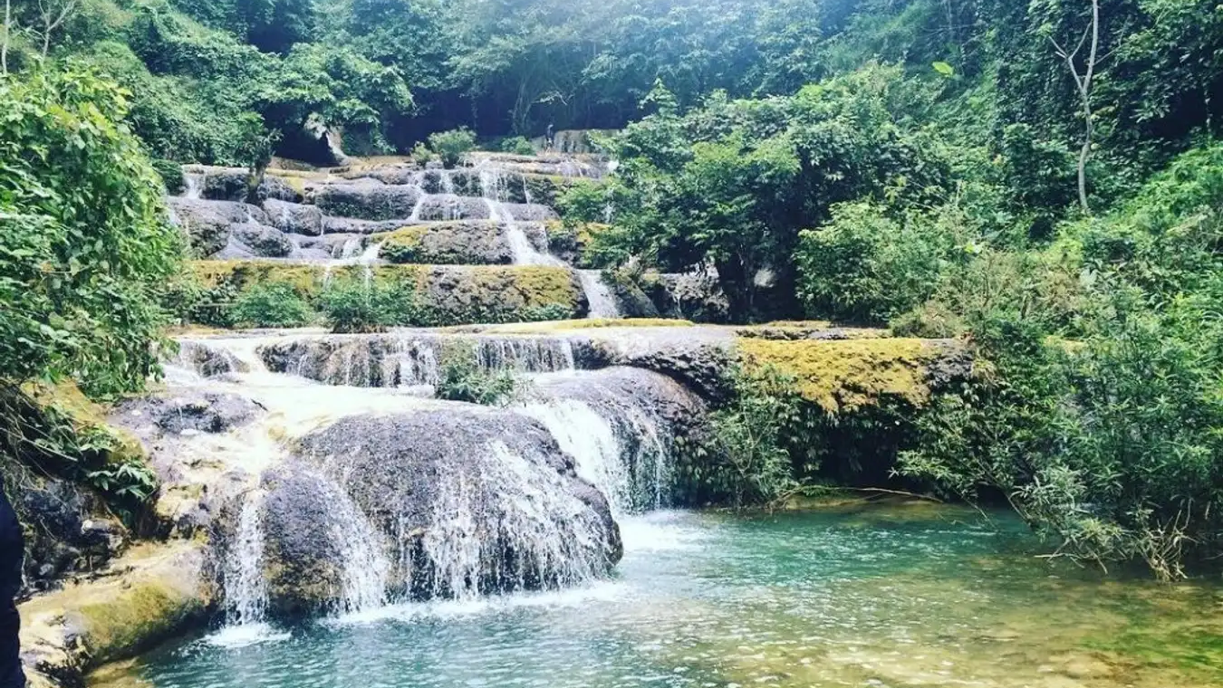
Thác Mây (Thanh Hóa)

Slide 23
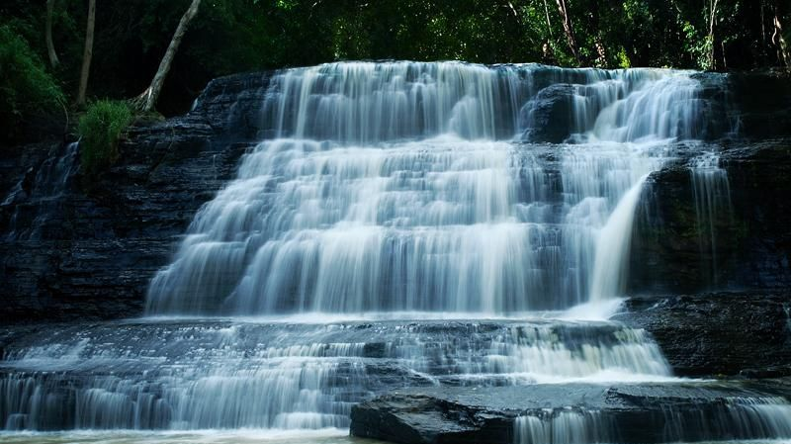
Thác Thủy Tiên (Đắk Lắk)

Slide 24
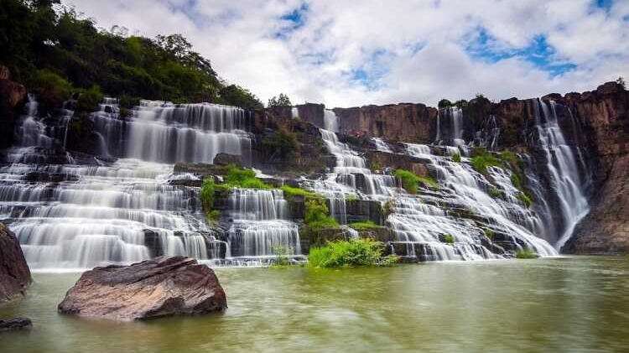
Thác Pongour còn có tên khác là thác Bảy tầng (Lâm Đồng)

